Slide 1

MÁS ALLÁ DE LA DIFUSIÓN TRADICIONAL
Formas creativas de promocionar tu club en 2026-2027
Reunión de otoño de 2026
SOROPTIMIST INTERNATIONAL OF THE AMERICAS, INC

Slide 2
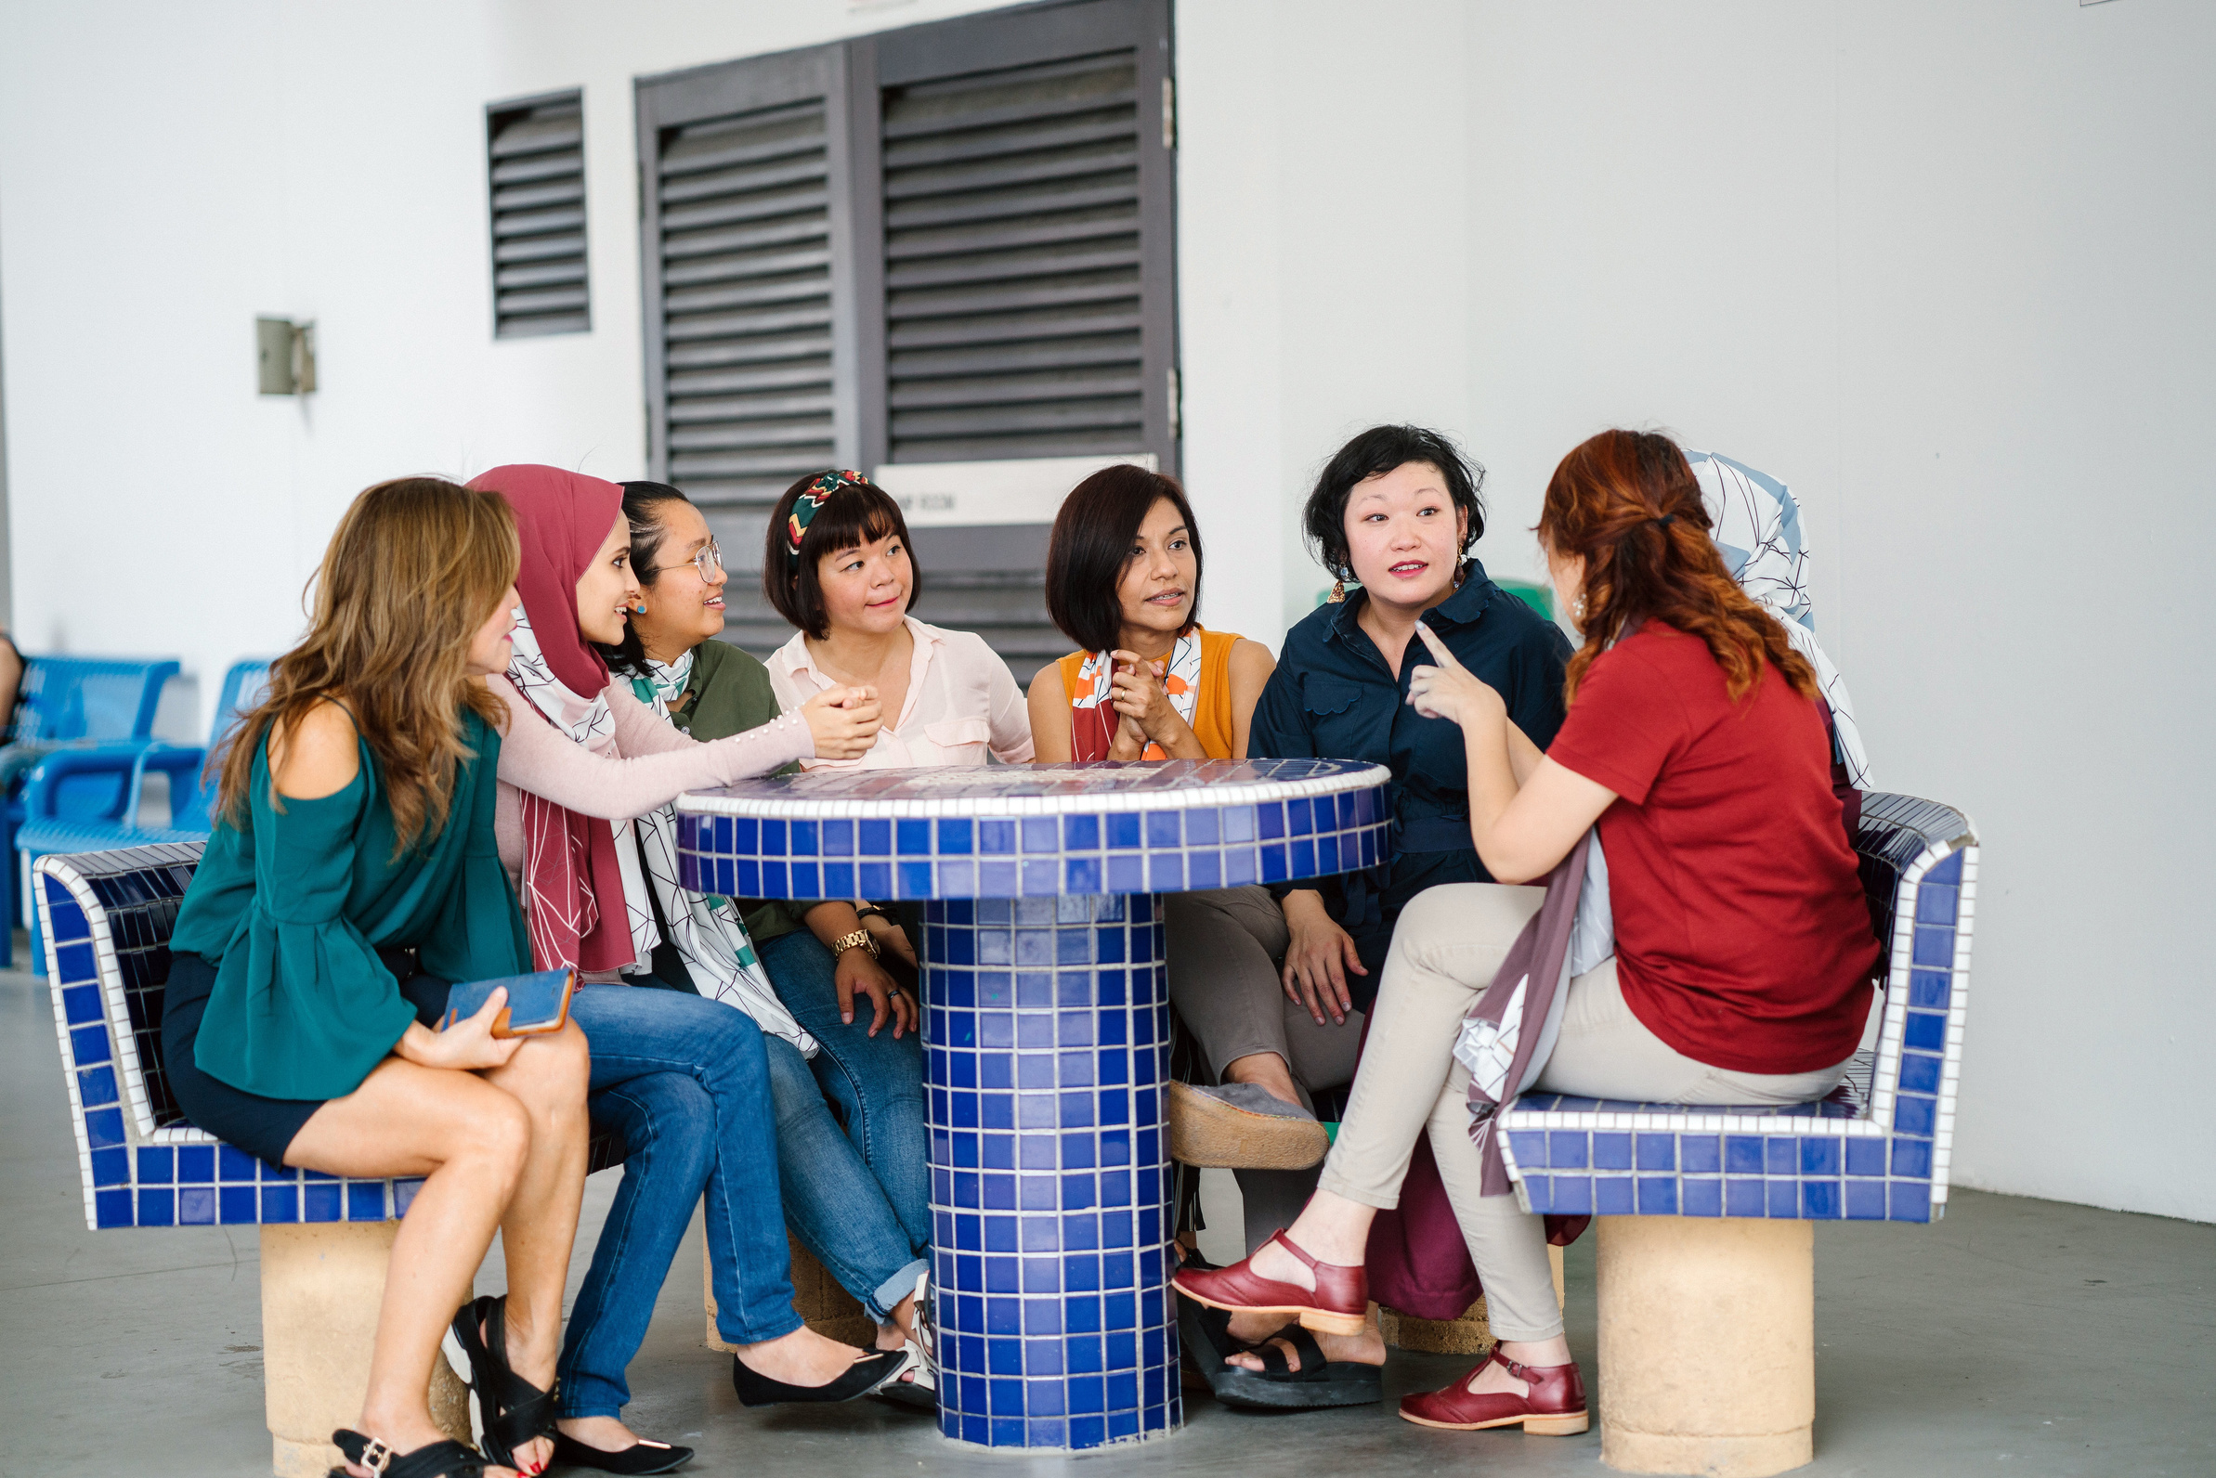

¡Aprendamos unas
de otras!
Compartir ideas
Inspirarnos unas de otras
Crear un conjunto de ideas promocionales
Notes:
¡Les doy la bienvenida!
Hoy vamos a hacer algo un poco diferente. En lugar de una presentación tradicional, tendremos un intercambio de ideas.
Cada club es único. Los clubes sirven a diferentes comunidades, prueban diferentes enfoques y cada uno ha descubierto algo que merece la pena compartir. Tal vez encontraron una idea promocional que funcionó muy bien, o quizá vieron a otra organización hacer algo que les hizo pensar: “Podríamos hacer algo así”.
Al compartir esas ideas hoy, podemos aprender unas de otras y crear un conjunto de ideas prácticas que los clubes de toda nuestra federación puedan utilizar.
Cómo trabajaremos: Haré algunas preguntas sobre cómo se promociona tu club y cómo se relaciona con tu comunidad. A medida que compartan sus ideas, las anotaré y las enviaré al equipo de Marketing y Comunicaciones de la sede principal de SIA. Ellas combinarán ideas de todas las regiones participantes, y algunas podrían aparecer en el blog de SIA o inspirar futuros recursos para los clubes.
Así que no se preocupen por dar la respuesta “perfecta”. El objetivo de hoy no es encontrar la mejor idea, sino reunir tantas ideas como podamos. Nunca se sabe qué sugerencia podría inspirar el próximo gran éxito de relaciones públicas de otro club.

Slide 3



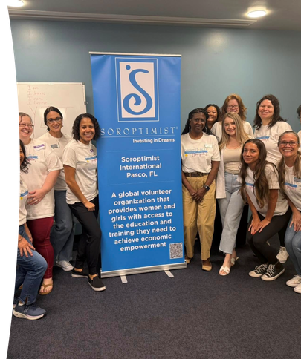
A menudo utilizamos...
Redes sociales
Medios locales
Volantes
Eventos comunitarios
¿Qué otras posibilidades hay?
Notes:
Cuando se trata de promocionar nuestros clubes, muchas de nosotras pensamos naturalmente en Facebook, periódicos locales, volantes o eventos comunitarios.
Todas esas son herramientas valiosas y, sin duda, deben seguir formando parte de nuestro conjunto de herramientas de comunicación.
Pero las comunidades se están adaptando al mundo que las rodea. La tecnología está evolucionando. Y la forma en que las personas se enteran de nuevas organizaciones también está cambiando.
Eso nos da la oportunidad de pensar de una manera diferente.
Tal vez sea asociarse con otra organización en lugar de organizar un evento por cuenta propia.
Tal vez sea crear un vídeo corto en lugar de publicar otro álbum de fotos en las redes sociales.
O tal vez sea compartir la historia de una mujer o niña cuya vida cambió gracias a la recaudación de fondos de tu club, en lugar de simplemente informar cuántas personas asistieron al evento de recaudación.
A veces, el mayor impacto proviene de contar una historia conocida de una manera nueva o de llegar a las personas en un lugar que no habías considerado antes.
Juntas, esperamos descubrir eso hoy.

Slide 4


Intercambio rápido de ideas
Una idea. Una oración.
¿Qué idea promocional funcionó bien para tu club?
¿Qué has visto hacer a otra organización que podría funcionar para tu club?
¿Qué nueva idea promocional le gustaría probar a tu club?
Notes:
¡Comencemos! Haré tres preguntas. Para cada pregunta, simplemente levanten la mano y compartan una idea en una sola oración. No buscamos explicaciones largas; sino intentar reunir tantas ideas como sea posible.
Haré una breve pausa después de cada respuesta para captar la idea principal y luego continuaremos la conversación.
¿Están listas?
Pregunta 1
¿Qué idea promocional funcionó bien para tu club? Algo que hicieron y que tuvo éxito.
(Permite algunas respuestas.)
¡Excelente! Miren cuántas ideas reunimos ya.
Pregunta 2
¿Qué viste hacer a otra ONG, escuela, empresa u organización comunitaria que podría funcionar para tu club?
(Recopila varias respuestas).
¡Fantástico! Algunas de las mejores ideas surgen simplemente de observar lo que hacen otras personas y adaptarlo a nuestras propias comunidades y objetivos del club.
Pregunta 3
¿Qué nueva idea promocional le gustaría probar a tu club este año?
Intenta pensar en algo que no se haya mencionado hoy. Podría ser algo sencillo o algo ambicioso. Si tienes alguna idea que creas que podría mejorar la visibilidad de tu club, ¡nos encantaría escucharla!
(Recopila varias respuestas.)

Slide 5




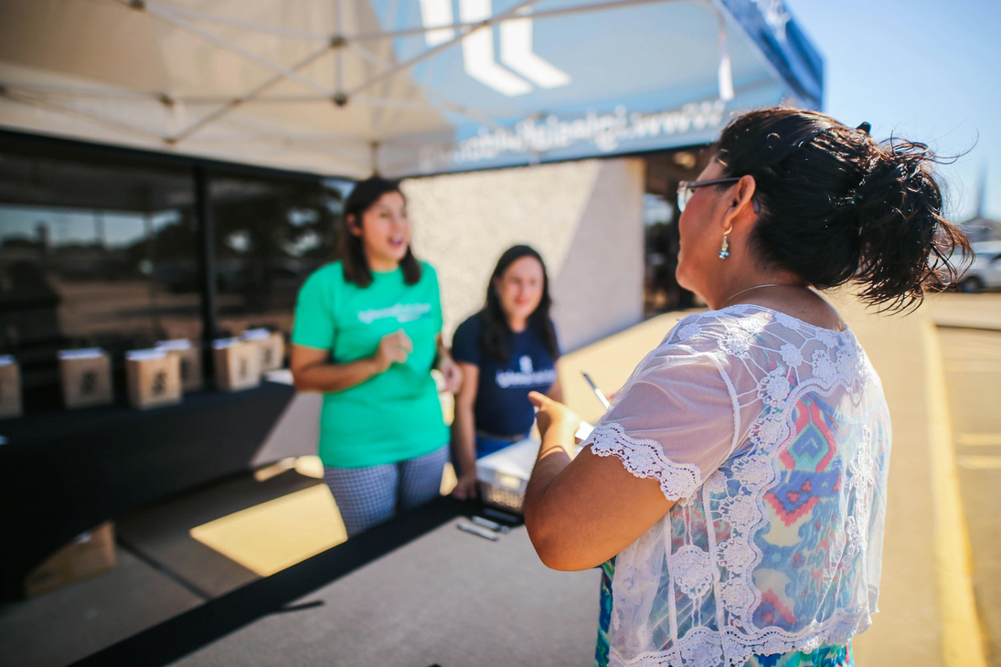
Cada
  Historia
  Alianza
  Mención en los medios
  Publicación en redes sociales
Evento comunitario
...¡ayuda a que más personas descubran Soroptimist!
Notes:
¡Han hecho un gran trabajo! Miren lo que hemos logrado: juntas creamos una gran lista de ideas que espero sean útiles y productivas.
A mano alzada: ¿cuántas de ustedes escucharon al menos una idea hoy que les gustaría llevar y compartir con su club?
(Haz una pausa y reconoce las respuestas).
Eso es maravilloso, y eso es exactamente de lo que se trataba la conversación de hoy.
Todo lo que hablamos hoy se resume en una meta importante: ayudar a que más personas sepan quiénes somos y conozcan la diferencia que las soroptimistas marcan en nuestras comunidades.
Cada historia que compartes...
Cada alianza que forjas...
Cada mención en los medios...
Cada publicación en redes sociales...
Cada evento comunitario...
...ayuda a dar a conocer tu club y la increíble labor que estás realizando para fomentar el empoderamiento económico de mujeres y niñas a través del acceso a la educación.
Cuando más personas sepan quiénes somos y comprendan nuestra misión, más personas querrán colaborar con nosotras, apoyar nuestros proyectos, hacer voluntariado y convertirse en miembros.
Y con el reciente lanzamiento de nuestra campaña de membresía Impulsado por los sueños, este es un excelente momento para pensar en cómo una mayor visibilidad puede apoyar los esfuerzos de membresía de tu club. Cada vez que promocionas tu club y muestras el impacto que generan las soroptimistas, les das a posibles miembros otra oportunidad para descubrir quiénes somos e imaginarse como parte de nuestra organización.
A veces, los mejores resultados no provienen de hacer algo extraordinario, sino de contar tu historia de una manera nueva, probar algo diferente o llegar a un público nuevo.

Slide 6

¡Juntas, ampliamos nuestro impacto!
Notes:
Gracias a todas por su entusiasmo y disposición para compartir sus ideas hoy.
Una de las mayores fortalezas de Soroptimist es que aprendemos unas de otras. Cada club tiene experiencias, éxitos e ideas creativas que pueden inspirar a otro club. Hoy vimos cuánto podemos lograr cuando compartimos esas ideas.
Recopilaré las ideas maravillosas que compartieron hoy y las enviaré al equipo de Marketing y Comunicaciones de la sede principal de SIA. Ellas combinarán ideas de todas las regiones, y puede que algunas aparezcan en el blog de SIA o ayuden a diseñar futuros recursos para clubes de toda la federación.
Espero que, a medida que estas ideas se compartan con los clubes de toda nuestra federación, descubran aún más maneras de aumentar la visibilidad de su club, fortalecer su presencia en la comunidad e inspirar a otras personas a conocer más sobre Soroptimist.
Gracias de nuevo por su participación, su creatividad y su disposición a aprender unas de otras. Espero que hoy se vayan con inspiración renovada y al menos una idea nueva para ayudar a su club a contar su historia, ampliar su impacto y ayudar a aún más mujeres y niñas a hacer realidad sus sueños.

